Slide 1


UBND QUẬN LONG BIÊN
TRƯỜNG MẦM NON HỒNG TIẾN
LĨNH VỰC: PHÁT TRIỂN NHẬN THỨC
Hoạt động: Làm quen với toán
Gộp 2 nhóm đối tượng trong phạm vi 4 và đếm
Lứa tuổi: MGB (3 – 4 tuổi)
Giáo viên: Lương Thị Diệu Hường
Notes:
Xin chào quý thầy cô giáo, các bậc phụ huynh và các con học sinh đến với bài giảng elerning lĩnh vực phát triển ngôn ngữ lứa tuổi mẫu giáo bé 3-4 tuổi Sau đây là bài giảng erlening hoạt động làm quen văn học câu truyện cậu bé mũi dài.

Slide 2
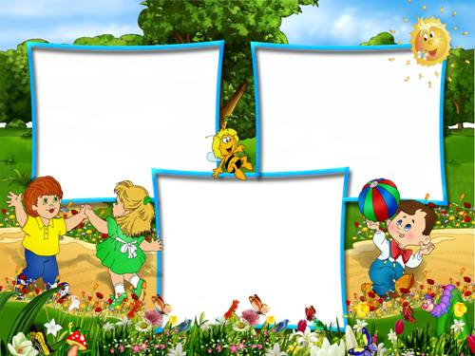
MỤC ĐÍCH – YÊU CẦU
1. Kiến thức:
- Trẻ đếm được các nhóm đối tượng trong phạm vi 4.
- Trẻ biết gộp 2 nhóm đối tượng để thành 1 nhóm có số lượng 4 và nói được kết quả khi gộp.
2. Kĩ năng :
Trẻ có kĩ năng gộp 2 nhóm đối tượng thành 1 nhóm và đếm số lượng.
3. Thái độ:
- Trẻ yêu thích học số đếm, nhận biết con số.
- Trẻ hứng thú tham gia giờ học.
Notes:
1 kiến thức
trẻ đếm được các nhóm đối tượng trong phạm vi 4

Slide 3

Ôn số lượng trong phạm vi 4
TRÒ CHƠI:
“AI NHANH NHẤT”
Notes:
Để bắt đầu bài học cô và các con cùng ôn lại số lượng trong phạm vi 4 qua trò chơi Ai nhanh nhất.
các con sẽ tìm và đếm xem trong các nhóm đối tượng sau đây nhóm nào có số lượng là 4. Khi đã tìm được các con hãy nối nhóm đó vào ô số 4 nhé

Slide 4

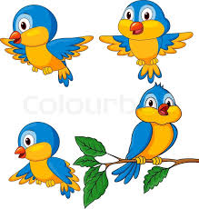
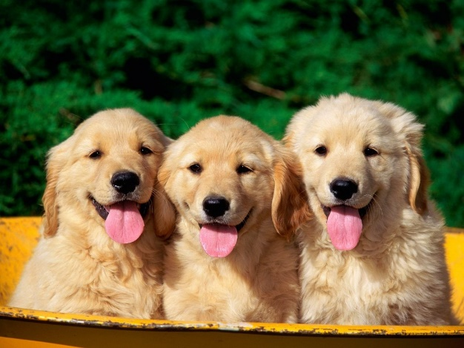
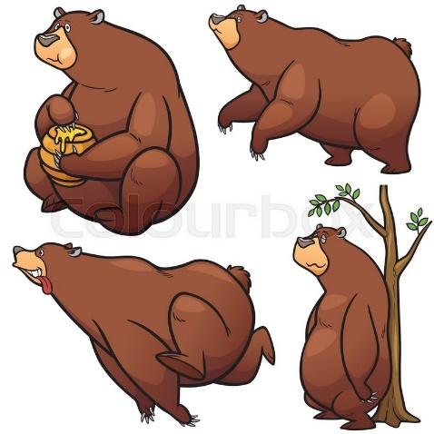
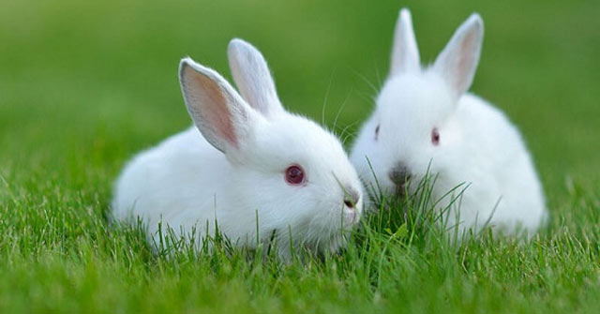

4
Notes:
Trên màn hình cô có các nhóm con vật có số lượng khác nhau các con hãy tìm nhóm con vật có số lượng là 4 và nối vào ô số 4 nhé
có 123 có 3 chú cho vậy cô k nối vào ô số 4 nhé
có 2 con bướm cô cũng k nối vào ô số 4
có 1 2 3 4 có tất cả 4 con chim vậy cô sẽ nối vào ô số 4 nhé
có 1234 có tất cả 4 con ong cô nôi vào ô số 4.
bức tranh này có 2 chú thỏ vậy cô k nối vào ô số 4
có mấy con gấu 1234 có tất cả 4 con gấu vaayh cô sẽ nối vào ô số 4 nhé.

Slide 5

Notes:
Gộp 2 nhóm đối tượng trong pv 4 và đếm

Slide 6


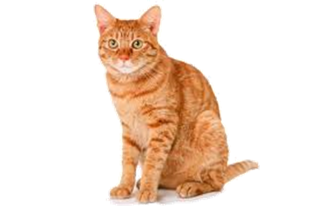
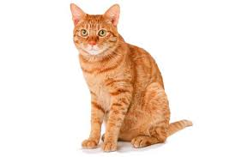
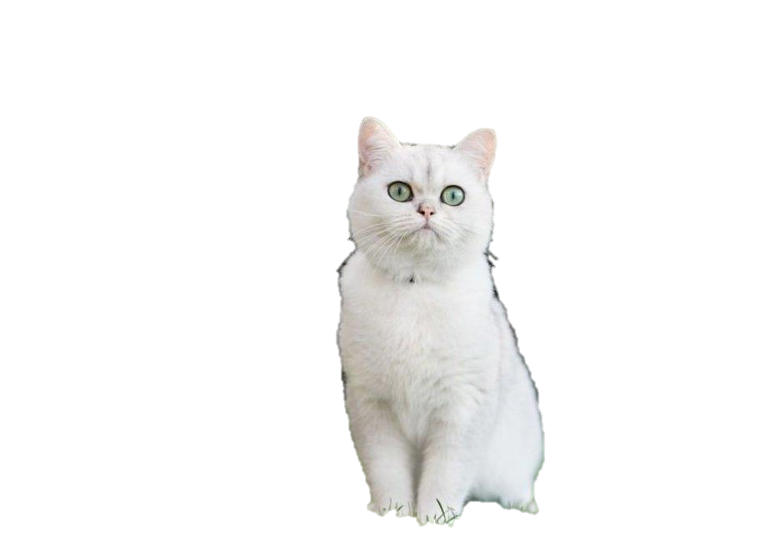
4
1
Notes:
Trên bãi cỏ có những chú mèo vàng
các con hãy cùng đếm xem có bao nhiêu chú mèo vàng nhé 123 có 3 chú mèo vàng cô đặt thẻ số 3
Có 1 chú mèo trắng cố đặt thẻ số 1.
Chú mèo trắng chạy lại chơi cùng các chú mèo vàng vậy trên bãi cỏ có tất cả mấy chú mèo? Các con hãy đếm cùng cô nhé 1234 có tất cả 4 chú mèo vậy cô sẽ đặt tẻ số 4.

Slide 7

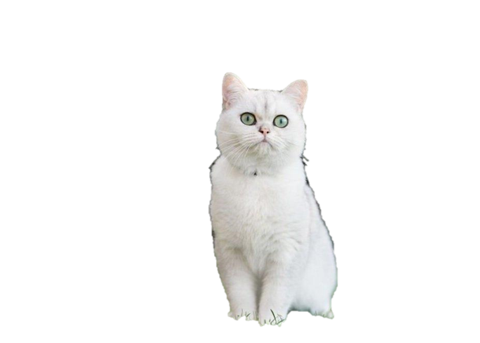
4
Notes:
3 chú mèo vàng gộp với 1 chú mèo trắng ta có tất cả 4 chú mèo. cô đặt thẻ số 4.

Slide 8


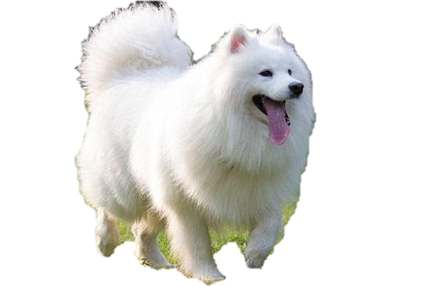
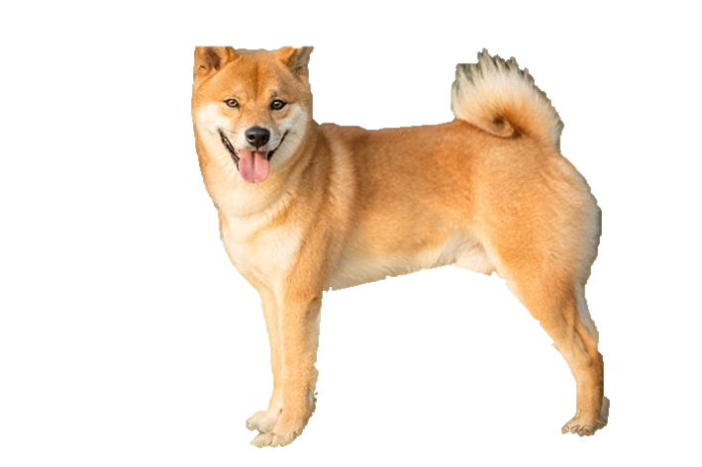
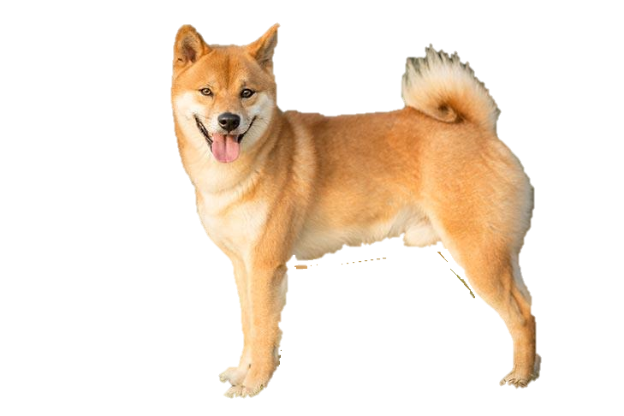
2
4
Notes:
Trên sân cỏ có 12 chú cho trắng cô đặt thẻ số 2
Và có 12 chú cho vàng cô đặt thẻ số 2
2 chú chó trắng chạy tới chơi cùng 2 chú chó vàng. Vậy trên sân có tát cả mấy chú chó. các con hãy cùng đếm với cô nhé 1234 có tất cả 4 chú chó và cô đặt thẻ số 4.

Slide 9

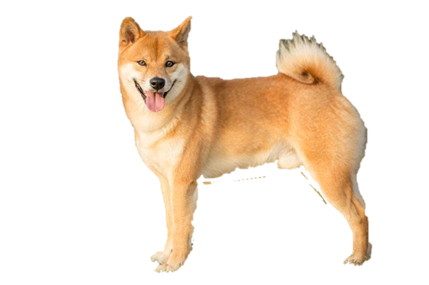
4
Notes:
Nhóm 2 chú chó trắng gộp với nhóm 2 chú chó vàng cô được nhóm 4 chú chó và cô đặt thẻ số 4

Slide 10
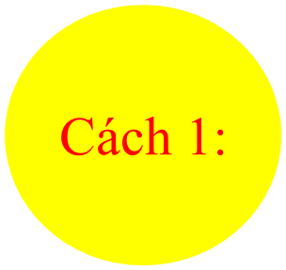










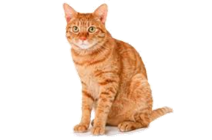


Có 2 cách gộp 2 nhóm đôi tượng trong phạm vi 4
Cách 2:
3
1
2
2
Notes:
có 2 cách gộp 2 nhóm đối tượng trong pv 4
cách 1: nhóm có 3 đối tượng gộp với nhóm có 1 đối tượng
cách 2: nhóm có 2 đối tượng gộp với nhóm có 2 đối tượng.

Slide 11
Trò chơi:
AI TINH MẮT
Notes:
Vừa rồi cô đã hưỡng dẫn các con cách gộp các nhóm đối tượng trong pv 4 và đếm. bây giờ các con hãy cùng chơi 1 trò chơi" Ai tinh mắt".

Slide 12
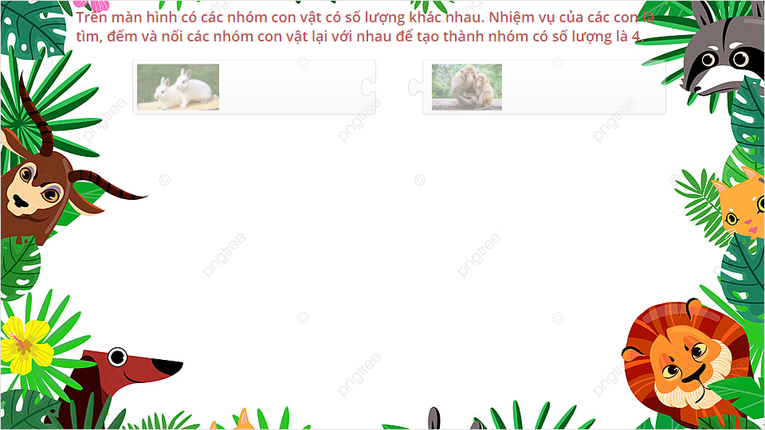

Slide 13
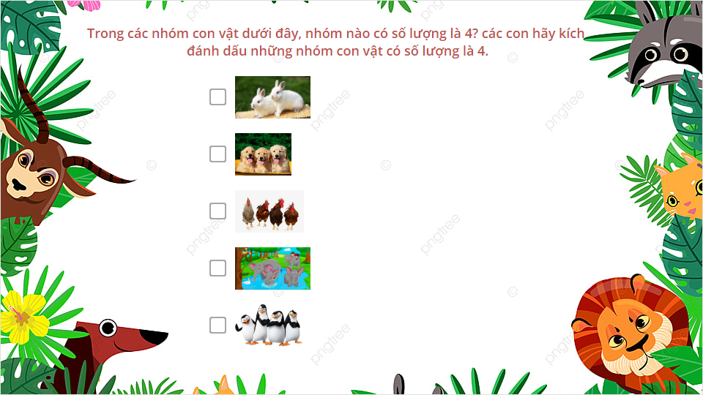

Slide 14

Notes:
Vừa rồi các con đã được học cách gộp 2 nhóm đối tượng trong pv4 và đếm.
Bây giơ các con hãy cùng hát bài hát bé tập đếm nhé

